Slide 1
Analisis de ventas de un supermercado

Slide 2
Avance 1: datos deL negocio

Slide 3
El Negocio
Problemas a solucionar
Este DataSet contiene los datos historicos de diferentes supermercados.
Identificar el modelo mas atinado que pueda predecir las ventas e identificar patrones en los datos.
¿Qué datos tengo?
¿Qué datos contiene?
Sales Prediction
Item_Identifier', 'Item_Weight', 'Item_Fat_Content', 'Item_Visibility', 'Item_Type', 'Item_MRP', 'Outlet_Identifier', 'Outlet_Establishment_Year', 'Outlet_Size', 'Outlet_Location_Type', 'Outlet_Type', 'Item_Outlet_Sales'

Slide 4
Avance 2: visualizaciones

Slide 5
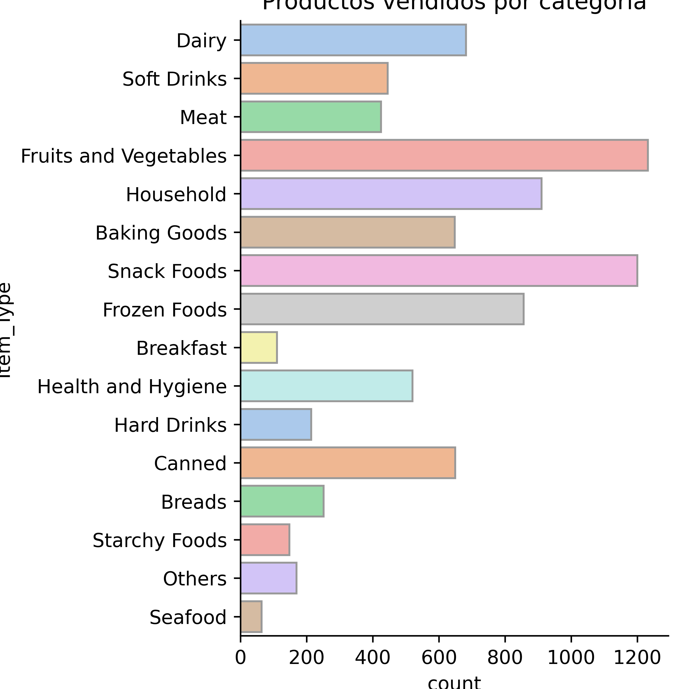
Productos vendidos por categoría !
En este grafico podemos ver los productos mas comprados, por categorías. Los categoría de productos mas comprados son los vegetales, seguido por los snacks. La categoría menos adquirida son los pescados y mariscos.

Slide 6
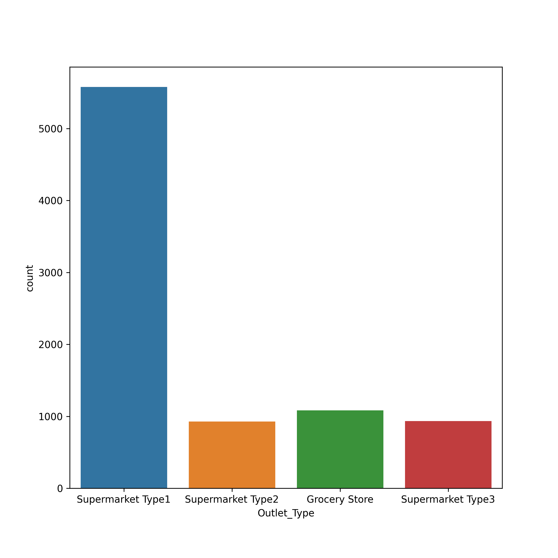
Tipos de Supermercados
El tipo de supermercado mas frecuentado es el supermercado Tipo 1 y lo cual sobrepasa todos los demas tipos de supermercados. Luego va los Grocery Store o Tienda de Conveniencia.

Slide 7
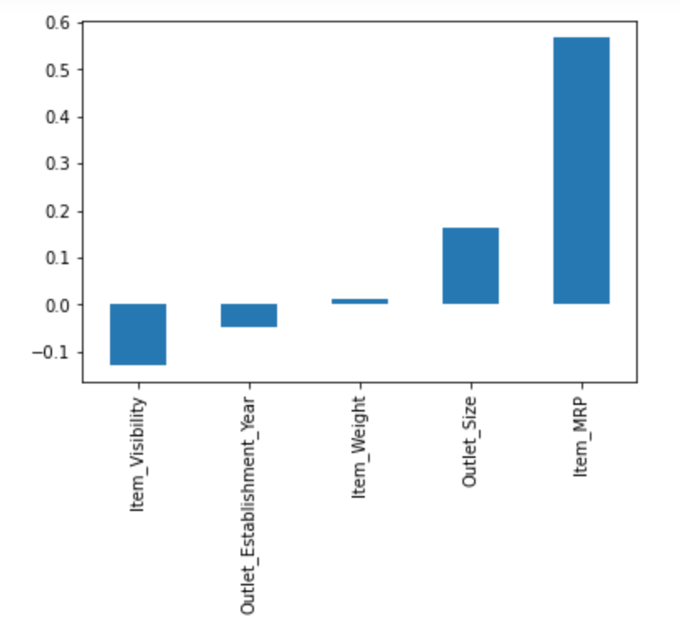
Correlacion con las Ventas C
Item_MRP es la variable que tiene una correlacion mas alta positivamente con el numero de ventas, con un 0.58.

Slide 8
Avance 4: ELEccion del modelo de clasificación o regresión

Slide 9
Clase de modelos:
Porque vamos a predecir ventas lo cual es un valor numérico. Nuestro modelo será de Regresión.
Variables a predecir:
Item_Outlet_Sales o Ventas
Modelos implementados:
Regresion Lineal, Random Forest, Decision Tree Regresor.

Slide 10
Resultados
Análisis Final
En este caso podemos identificar que nuestro modelo de regresion lineal, es el modelo que mejor predice, las ventas.
Es mas rápido y sencillo y da resultados con menor fallos que los demas.
En nuestro modelo de regresión lineal:
El valor R^2 en nuestro conjunto de entrenamiento es 0.56077 , y el valor R^2 en nuestro conjunto de prueba es 0.56976
En este caso, nuestras puntuaciones de entrenamiento y prueba fueron similares, lo que significa que nuestro modelo no estaba "sobreajustado".
El sobreajustado ocurre cuando nuestro modelo funciona en nuestros datos de entrenamiento, pero falla en hacer buenas predicciones en los datos de prueba ocultos.
También el rmse fue mas bajo que en las otras pruebas:
rmse_train = 1140.114762099568
rmse_test = 1094.1192942740606
El MAPE fue un poco alto.
MAPE = 1.04 MAPE_ = 1.05
Es decil que el modelo se puede equivocar un 100%, lo cual no es bueno.

